Slide 1
浅析主流商业和开源ESB
陈 义
nereus.chen@gmail.com

Slide 2
概述
主要内容：
介绍了主流商业和开源ESB的发展趋势、可借鉴的地方和其缺点。
主要介绍：
Oracle Service Bus
WebSphere Message Broker
Mule
ServiceMix/FUSE ESB
Synapse/WSO2 ESB

Slide 3
主流商业和开源ESB一览
类型 | 产品 | 公司
商业 | Oracle Service Bus (OSB) | Oracle
 | Oracle Enterprise Service Bus (ESB)
 | WebSphere Enterprise Service Bus | IBM
 | WebSphere Message Broker
 | WebSphere DataPower
 | Sonic ESB | Progress
 | ActiveMatrix Service Bus | TIBCO
开源 | Mule | MuleSoft
 | ServiceMix/FUSE ESB | Progress
 | Synapse/WSO2 ESB | WSO2

Slide 4
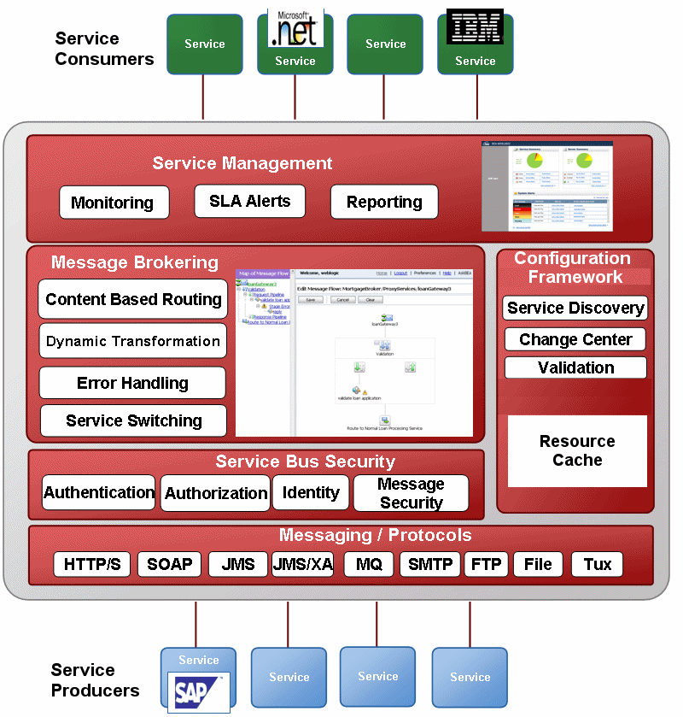
Oracle Service Bus (OSB)的架构图

Slide 5
OSB的发展趋势
易用性增强
开发工具从Web Console迁移到Eclipse，支持图形化拖拽和便于调试
性能提升
嵌入Oracle Coherence(企业级的内存数据网格）产品，在特定场景下为服务调用提供缓存，性能提升80%。
管控能力增强
采用自动化的生命周期服务治理，从服务设计、开发、部署和运行期的整个服务生命周期内和Enterprise Repository产品进行自动同步，无需人工干预。

Slide 6
OSB可借鉴之处
易用性
在studio上直接集成测试功能，比如studio能提供直接发送和接收SOAP,JMS消息的功能，无需借助第三方工具，如SoapUI和编写JMS客户端代码。
性能
采用Cache机制，为静态响应信息提升性能。静态响应信息是指在一段时间内不会发生变化的信息，如天气预报，手机套餐，人民币汇率等，这些数据变化的周期通常是1天，1月。
实现手段：采用比较成熟的开源Memcached或者轻量级的JCACHE。

Slide 7
OSB的缺点
依赖于Weblogic
重量级的统一消息格式：
通过反编译OSB的源码，可以看出OSB将各种协议（HTTP,WS,JMS…）接入的消息统一转换为SOAP Message，再通过Xquery Engine对SOAP Message进行XML操作。
以下场景其缺点可立即显现：
1.HTTP下的大数据包
2.JMS Object类型的大数据包（最新版本OSB才支持JMS Object类型，之前只支持JMS Text类型
依据：
对大数据包进行XML操作比较耗CPU
将大的Object转换为XML是个繁重的操作

Slide 8
WebSphere Message Broker（WMB）的发展趋势
简化开发/部署架构
去掉configuration manager，开发工具/应用可以直接和broker交互。
易管理
为管理员提供专用的管理工具--WebSphere Message Broker Explorer，可以管理本地和远程的broker和queue manager，同时提供了监控broker性能和消息流的功能。
简化开发流程
将常用的消息流场景进行了模板化，推出了基于模式的开发方式，用户只需要配置相关参数即可。提供的模式分为两类：内置（built-in）和自定义（user-defined）。

Slide 9
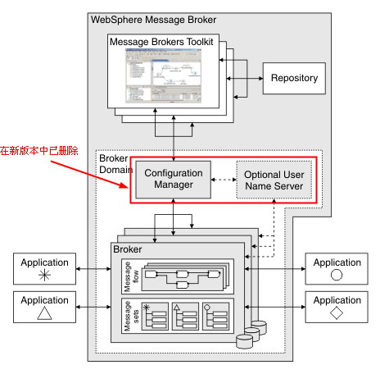
WMB开发/部署架构的变迁(V6.0)

Slide 10
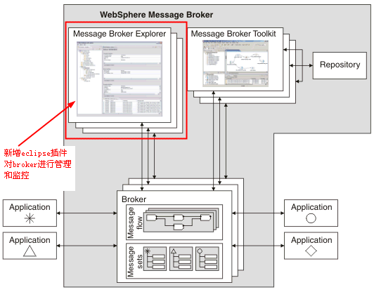
WMB开发/部署架构的变迁(V7.0)

Slide 11
WMB开发/部署架构的变迁
去掉configuration manager，开发工具/应用可以直接和broker交互。
Broker的配置信息保存在File中，可以不依赖于DB。
统一安全机制，queue managers and brokers均采用MQ queue的授权机制。V6中采用的安全机制是由Configuration Manager提供的Access Control Lists (ACLs)来管理授权的。
统一publish/subscribe机制，Message Broker V7直接采用WebSphere MQ V7的publish/subscribe机制，因此去掉了以前版本中使用publish/subscribe时所需的User Name Server。

Slide 12
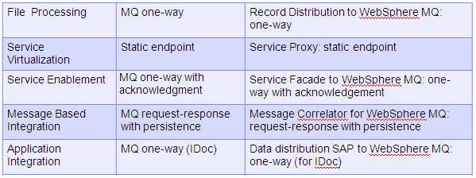
基于模式的开发方式
WMB提供的开发模式
将常用场景模式化，比如服务穿透,studio自动生成配置文件，自动完成服务开发和服务组装的所有工作，用户只需填入参数。
http://publib.boulder.ibm.com/infocenter/wmbhelp/v7r0m0/index.jsp?topic=/com.ibm.etools.mft.doc/ac68260_.htm

Slide 13
基于模式开发方式的优势
开发方式模式化
简化开发方式，减低了使用门槛，减少了使用中出现的概率。
开发方式的转变
由自底向上转变为自上而下。
自底向上
根据使用场景，逐个一步一步地开发组件，最后进行组装。
自上而下
根据使用场景选择特定的模式，用户只需要配置参数（比如队列名称，WSDL地址等）即可。

Slide 14
WMB可借鉴之处
基于模式的开发
将常用的场景模式化，比如服务穿透场景。
现在开发一个服务穿透的场景所需步骤：
1.创建并配置业务服务
2.创建并配置代理服务
3.在代理服务中关联业务服务
如果采用模式开发，其步骤：
1.创建服务穿透模式并配置业务服务和代理服务
也许可以将步骤减少到一步。

Slide 15
WMB的缺点
重量级的架构
传统的EAI架构，必须依赖于WMQ。
笨重的ESQL
ESQL是WMB用于处理消息流的一套特有的扩展SQL的语言，功能很丰富，语法比较多，但学习门槛较高。
相比直接通过java方法操作消息，显得格外笨重。

Slide 16
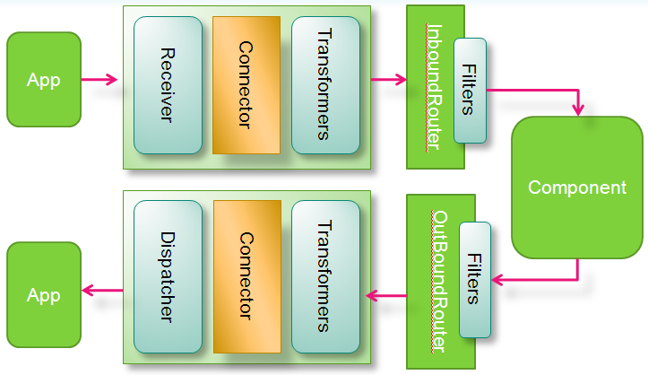
Mule的架构图

Slide 17
Mule的发展趋势
社区活跃度
在开源ESB中，活跃程度最高，用户量大，不断推出新版本。
易用性
“让一切变得更简单”是Mule的宗旨。2次重构核心架构、推出接入云应用，消息流，基于模式的配置以及热部署；Mule IDE3.0，将支持图元拖拽，简化开发。
扩展性
增加一个新协议非常简单，只需实现5个接口类即可。
管理性
推出Mule Management Console（收费），管理、部署和监控应用。
文档
文档非常丰富，降低了使用门槛。

Slide 18
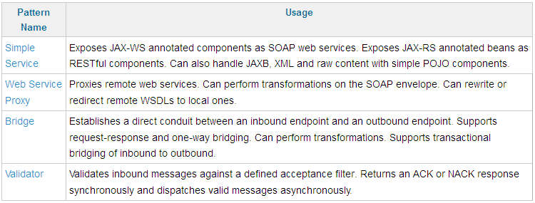
Mule可借鉴之处
基于模式的配置
基于web service proxy模式的web service的穿透场景的配置（配置非常简单，3个属性）
<ws:proxy name="muleWsProxy"
inboundAddress="http://localhost:8080"
outboundAddress="http://webservice.webxml.com.cn/WeatherWS.asmx"/>

Slide 19
Mule可借鉴之处
易扩展
新增一个协议/transport只需实现5个接口类
org.mule.api.transport.Connector
org.mule.api.transport.MessageReceiver
org.mule.api.transport.MessageDispatcher
org.mule.api.transport.MessageDispatcherFactory
org.mule.api.transport.MuleMessageFactory

Slide 20
Mule可借鉴之处
异常处理框架
异常策略设置级别:
model和service
异常处理方式：
1.将异常路由到指定的目的地
2.根据异常类型过滤异常，并路由到指定目的地
3.设置重试次数
4.当采用了事务时，可以在异常处理策略中设置当发生异常时是继续提交还是回滚事务。

Slide 21
Mule的缺点
集群非常弱
1.只能配置一个主实例和一个从实例
2.不支持flow和基于模式的配置
3.某些路由会丢失或者获得重复的消息
Mule IDE
目前的IDE只提供XML级别的编辑，还不能实现图元的拖拽
稳定性
开源项目的通病，需要在测试场景下进行验证

Slide 22
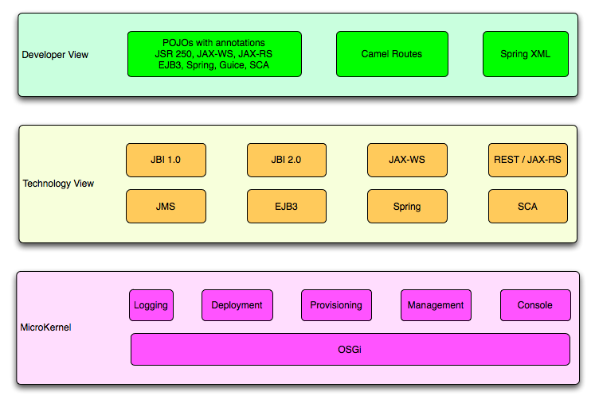
ServiceMix的架构图

Slide 23
ServiceMix的发展趋势
JBI2.0规范发展缓慢
IT巨头Oracle,IBM投了反对票，目前只有几家小公司投支持票
ServiceMix迁移到OSGi
JBI2.0中增加了对OSGi的支持；
ServiceMix4.x完全基于OSGi，
ServiceMix3.x继续前行
孵化新项目
Camel
Karaf

Slide 24
ServiceMix的优势
无缝集成CXF,ActiveMQ,Camel和ODE
因为ServiceMix,ActiveMQ,CXF,Camel都是FUSE的开源产品
JBI的优势
组件BC,SE可以在任何JBI容器（比限于ServiceMix）中直接运行，复用性强
基于OSGi
具备OSGi的优势：模块化，热部署，易扩展
基于Karaf
提供了非常丰富的命令，管理、部署和监控ServiceMix

Slide 25
ServiceMix的缺点
JBI规范太复杂
已被主流中间件厂商抛弃,没有受到业界的青睐
架构复杂
由于JBI的复杂性所致，其架构并非轻量级
缺少IDE的支持
必须手写大量的XML配置文件
缺少governor的支持
ServiceMix4只是借助Flex的web console管理OSGi的bundle
学习门槛高
用户文档和相关资料比较少

Slide 26
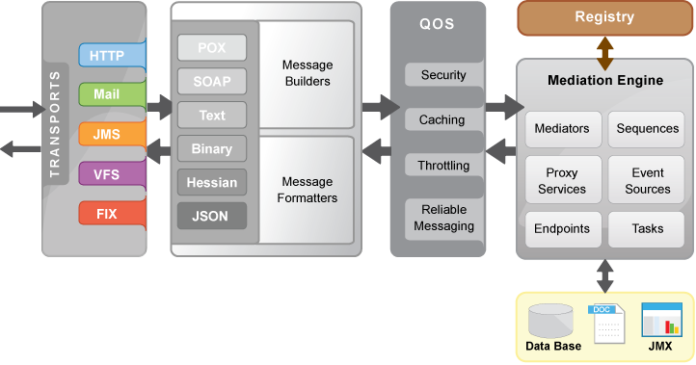
Synapse/WSO2 ESB运行期架构图
WSO2 ESB=Synapse+Monitoring+Management+Governance Registry

Slide 27
Synapse/WSO2 ESB的发展趋势
Synapse发展缓慢
发展缓慢，新版本中没有增加比较有亮点的功能特性
WSO2 ESB发展迅速
对Synapse增加了企业级特征：
1.基于WSO2的Carbon平台（OSGi框架）
2.支持集群、负载均衡和failover routing
3.支持流量控制和数据缓存
还增加了外围产品：
1. WSO2 Governance Registry，服务注册产品
2. WSO2 ESB management console，ESB管理控制台
3. WSO2 Carbon Studio，开发ESB的studio

Slide 28
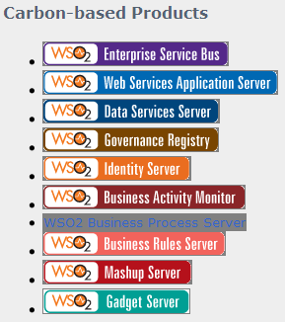
WSO2 ESB的优势
基于Axis
借助于Axis的特性，能非常好的支持ws规范，ws-*。因此非常适合WebService的场景。
基于WSO2的Carbon平台
Carbon是WSO2的基础平台，它是一个OSGi框架，几乎WSO2的都基于它。

Slide 29
WSO2 ESB的优势
支持集群
集群中节点间的通信框架基于Apache Tribes（组通信框架）
相关信息持久化在内嵌的Derby中
支持一个主节点和多个从节点
failover routing
在集群环境中，所有的请求只能被主节点接收，从节点只能作为备份节点。

Slide 30
WSO2 ESB的优势
支持流量控制
在单个ESB实例或者集群中，可以在服务级别配置流量控制。当请求数超过阀值时，ESB将被拒绝访问。
实现机制：借助组件Throttling Mediator
支持数据缓存
集群中的各个ESB实例共享缓存的数据。
当一个请求被ESB实例1处理完后返回响应信息，当再次向ESB实例1或者集群中其他的ESB实例发送该请求时，直接从缓存中取出原来的响应信息。
实现机制：借助组件Caching Mediator

Slide 31
WSO2 ESB的优势
WSO2 Governance Registry
开源中最优秀的服务注册项目
WSO2 ESB management console
创建和管理各组件（接入层、中介层和接出层）；
图形化地方式统计系统资源（CPU,内存）；
图像化统计ESB中各组件（接入层、中介层和接出层）接收发送消息的大小以及响应时间；
记录系统日志、SOAP日志；图形化显示消息的流向

Slide 32
WSO2 ESB的优势
文档丰富
WSO2提供了非常丰富的文档：
安装手册
开发手册
管理员手册
部署手册
…
大量的使用实例

Slide 33
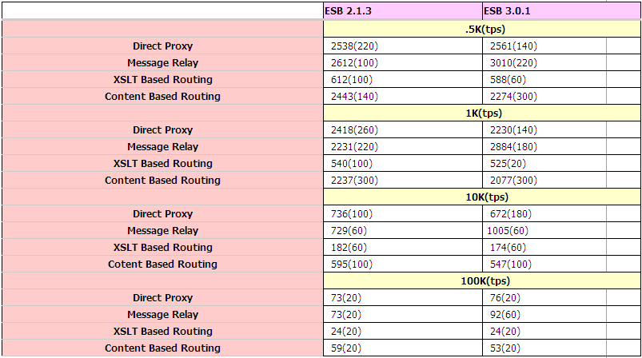
WSO2 ESB的优势
性能测试报告
每个新版本的发布都会发布基准性能测试报告

Slide 34
WSO2 ESB的缺点
架构不够清晰
显得有点臃肿、不简洁、不够优雅
扩展性差
新增一个协议/transport非常困难
组件比较凌乱
对多种协议（HTTP,WebService，JMS,FTP,EMAIL）的支持，部分依赖于Axis2,部分依赖于synapse

Slide 35
WSO2 ESB可借鉴之处
集群、负载均衡和failover routing
流量控制和数据缓存
WSO2 ESB management console
ESB管理控制台
系统资源的实时监控（CPU，内存）；
各组件接收和返回消息的处理时间和消息大小
WSO2 Governance Registry
服务注册框架

Slide 36
总结
架构设计可以借鉴Mule
重点思考Mule2.0迁移到Mule3.0背后的秘密
企业级特征可以借鉴WSO2 ESB
集群，流量控制，数据缓存
ESB应该有一个管理控制台
可以借鉴WSO2 ESB management console
服务注册框架
可以借鉴WSO2 Governance Registry

